Slide 1

GA1-220501093-AA1: estructurar el plan de actividades de análisis a partir de las características del proyecto y el modelo de desarrollo seleccionado.

Slide 2

Agenda
Saludo
Metodologías del proceso de desarrollo de software.
Evidencias de la semana
Compromisos

Slide 3

Evidencias de la semana
Evidencia conocimiento: GA1-220501093-AA1-EV01 taller sobre metodologías de desarrollo de software.
Evidencia conocimiento: GA1-220501093-AA1-EV02 infografía sobre metodologías de desarrollo de software.
Evidencia de desempeño: GA1-220501093-AA1-EV03 Foro. Especificación de la metodología a aplicar
Evidencia de producto: GA1-220501093-AA1-EV04 documento identificando la metodología para el proyecto de desarrollo de software
Material de formación: para el desarrollo de esta actividad es importante la lectura y análisis del material de formación: “Metodologías de desarrollo de software”

Slide 4
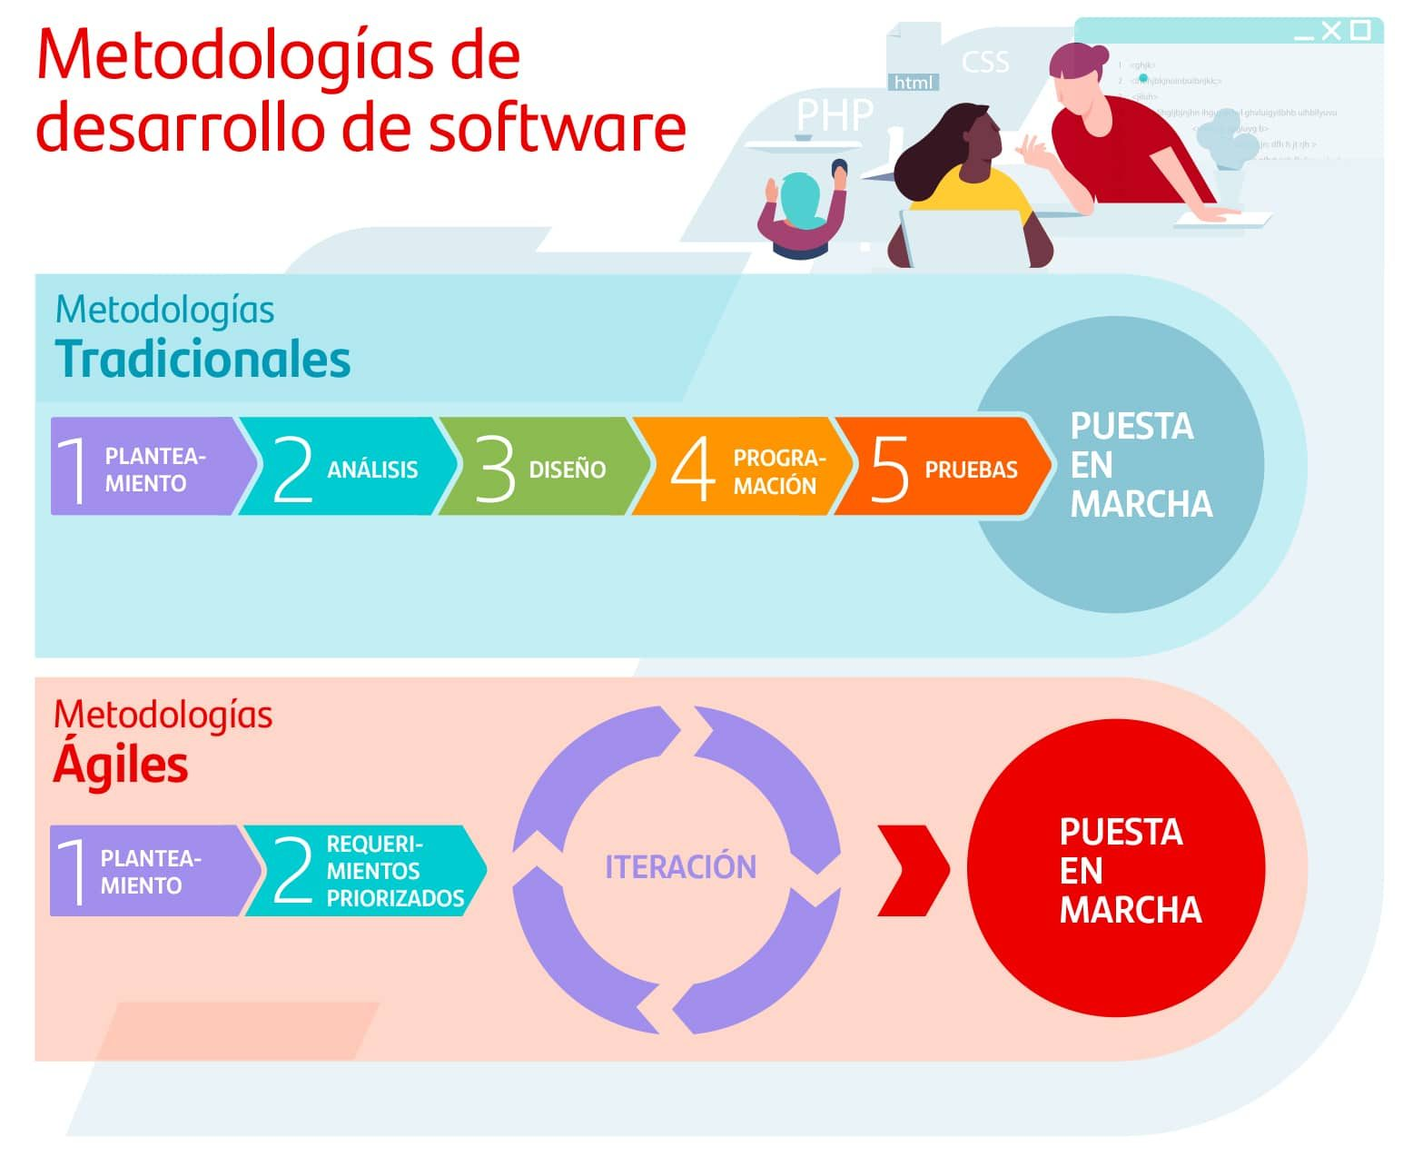
Metodologías de desarrollo de software
Las metodologías de desarrollo de software son un conjunto de técnicas y métodos organizativos que se aplican para diseñar soluciones de software informático. El objetivo de las distintas metodologías es el de intentar organizar los equipos de trabajo para que estos desarrollen las funciones de un programa de la mejor manera posible.
https://www.santanderopenacademy.com/es/blog/metodologias-desarrollo-software.html

Slide 5

Metodologías de desarrollo de software
https://emprendecontuweb.com/cuales-son-las-metodologias-de-desarrollo-de-software-mas-eficaces/

Slide 6
Evidencia conocimiento: GA1-220501093-AA1-EV01 taller sobre metodologías de desarrollo de software
Las metodologías de desarrollo son indispensables en los grupos de trabajo y organizaciones relacionadas con la industria de software, partiendo de la información abordada en este componente desarrollar el taller sobre metodologías de desarrollo de software propuesto.
Elementos a tener en cuenta en el documento:
Seleccionar diferentes fuentes de información relacionadas con las metodologías de desarrollo de software.
Detallar las características que identifican a los marcos de trabajo tradicionales y los marcos de trabajo ágiles.
Utilizar imágenes de construcción propia o que tengan los derechos respectivos de uso.
Lineamientos generales para la entrega de la evidencia:
Productos para entregar: documento con el desarrollo del taller propuesto.
Formato: PDF
Para hacer el envío de la evidencia remítase al área de la actividad correspondiente y acceda al espacio taller sobre metodologías de desarrollo de software. GA1-220501093AA1-EV01.

Slide 7
2. Evidencia conocimiento: GA1-220501093-AA1-EV02 infografía sobre metodologías de desarrollo de software
Realizar una investigación corta profundizando en las metodologías de desarrollo de software que existen en la industrial y a partir de esta investigación construir una infografía en la que se resuman las principales características, ventajas y desventajas de 3 marcos de trabajo ágiles y tres marcos de trabajo tradicionales.
Elementos a tener en cuenta en la infografía:
Debe incluir tres marcos de trabajo ágiles y tres marcos de trabajo tradicionales.
Debe incluir un marco de trabajo tradicional y un marco de trabajo ágil que no se haya desarrollado durante el componente formativo 6.
Utilizar imágenes de construcción propia o que tengan los derechos respectivos de uso.
Lineamientos generales para la entrega de la evidencia:
Productos para entregar: infografía sobre metodologías de desarrollo.
Formato: PDF
Para hacer el envío de la evidencia remítase al área de la actividad correspondiente y acceda al espacio infografía sobre metodologías de desarrollo de software. GA1-220501093AA1- EV02.

Slide 8

Recomendaciones Infografías
Las mejores herramientas gratuitas para crear infografías son Canva, Piktochart, Visme, Genially y Infogram, ya que ofrecen plantillas personalizables, un editor fácil de usar y una amplia gama de recursos gráficos para crear diseños visualmente atractivos sin necesidad de experiencia previa. .
https://www.canva.com/es_mx/crear/infografias/

Slide 9
3. Evidencia de desempeño: GA1-220501093-AA1-EV03 Foro. Especificación de la metodología a aplicar
Argumentar y debatir sobre la metodología de desarrollo a aplicar en el proyecto por medio del foro dispuesto para este fin.
Elementos a tener en cuenta:
Recuerde que toda participación en el foro debe presentar una argumentación clara, con buena ortografía.
Apoyar cada argumentación teniendo en cuenta los siguientes elementos de las metodologías: ○ Origen. ○ Características / Principios. ○ Elementos / Roles / Herramientas de apoyo. ○ Gráfica resumen.
Debe comentar las argumentaciones realizadas por otros.
Lineamientos generales para la entrega de la evidencia:
Productos para entregar: argumentación en el foro.
Formato: libre
Para hacer el envío de la evidencia remítase al área de la actividad correspondiente y acceda al espacio Foro. Especificación de la metodología a aplicar. GA1-220501093-AA1-EV03.

Slide 10
4. Evidencia de producto: GA1-220501093-AA1-EV04 documento identificando la metodología para el proyecto de desarrollo de software
Teniendo en cuenta la información recopilada y la idea de proyecto seleccionado realizar un informe donde se describa y justifique la metodología de desarrollo de software a utilizar.
Elementos a tener en cuenta:
Se deben seguir las normas básicas de presentación de un documento escrito, es decir el documento debe tener como mínimo una portada, introducción, desarrollo y bibliografía.
El informe debe evidenciar una justificación clara de la selección de la metodología respecto al proyecto a desarrollar.
Debe incluir una descripción del contexto y características del proyecto.
El informe debe evidenciar el uso de filtros tales como tamaño del proyecto, periodicidad de realimentación con el cliente, estado de la tecnología, etc.
Lineamientos generales para la entrega de la evidencia:
Productos para entregar: informe.
Formato: PDF
Para hacer el envío de la evidencia remítase al área de la actividad correspondiente y acceda al espacio documento identificando la metodología para el proyecto de desarrollo de software. GA1-220501093-AA1-EV04.

Slide 11


